Slide 1
旧優生保護法下、強制不妊手術等による問題
～ 子どもを産み育てる権利を
奪われたろうあ者 ～

Slide 2
旧優生保護法下、強制不妊手術等問題
きっかけは
２０１８年１月に宮城県の知的障害をもつ女性が提訴
ろう者にも被害を受けた実例がある。
全国手話通訳問題研究誌（第114号2010年12月31日発行）『手話 魅力あることば 阪口ユリさんの手話表現』の他、盲腸と偽って不妊手術を受けさせられた人がいる等話題

Slide 3
旧優生保護法とは
１９４８
優生上の見地から不良な子孫の出生を防止
約２万５０００人が優生手術を受けさせられ、そのうち約１万６５００人が本人の同意なしで手術を強制された。
また、本人、配偶者又は近親者が遺伝性疾患又は精神障害を有している人及び本人又は配偶者がハンセン病患者である人に対しては「本人の同意」による優生手術がなされた。
１９９６
優生保護法廃止に伴い、母体保護法へ改正

Slide 4
優生思想に基づく優生手術・人工中絶の分類
 |  |  | 条文 | 日弁意見書による呼称 | 条文文言
優生手術 | 同意を得て行う手術 | 本人の同意並びに配偶者（届出をしない事実上婚姻関係と同様な事情がある者を含む）があるときはその同意 | ３条１号 | 同意のある遺伝性疾患を理由とする優生手術 | 本人若しくは配偶者が遺伝性精神病質、遺伝性身体疾患若しくは遺伝性奇形型を有し、又は配偶者が精神病若しくは精神薄弱を有しているもの。
 |  |  | ３条２号 |  | 本人又は配偶者の四親等以内の血族関係にある者が、遺伝性精神病、遺伝性精神薄弱、遺伝性精神病質、遺伝性身体疾患又は遺伝性奇型を有しているもの。
 |  |  | ３条３号 | ハンセン病を理由とする優生手術 | 本人又は配偶者が、癩疾患に罹り、且つ子孫にこれが伝染する虞れのあるもの。
 | 審査を要件とする優生手術 | 都道府県優生保護審査会により優生手術を行うことが適当と認められた場合 | ４条 | 審査による遺伝性疾患を理由とする優生手術 | 医師は、診断の結果、別表に揚げる疾患に罹っていることを確認した場合において、その者に対し、その疾患の遺伝を防止するため優生手術を行うことが公益上必要であると認めるときは、都道府県優生保護審査会に優生手術を行うことの適否に関する審査を申請しなければならない。
 |  |  | １２条 | 非遺伝性疾患を理由とする優生手術 | 医師は、別表第一号又は第二号に掲げる遺伝性のもの以外の精神病又は精神薄弱に罹っている者について、精神衛生法（昭和２５年法律第１２３号）第２０条（後見人、配偶者、親権を行う者又は扶養義務者が保護義務者となる場合）又は同法第２１条（市町村長が保護義務者となる場合）に規定する保護義務者の同意があった場合には、都道府県優生保護審査会に優生手術を行うことの適否に関する審査を申請することができる。
人工妊娠中絶 |  | 本人及び配偶者の同意 | １４条１号 | 遺伝性疾患を理由とする中絶 | 本人又は配偶者が精神病、精神薄弱、精神病質、遺伝性身体疾患又は遺伝性奇型を有しているもの。
 |  |  | １４条２号 |  | 本人又は配偶者の四親等以内の血族関係にある者が、遺伝性精神病、遺伝性精神薄弱、遺伝性精神病質、遺伝性身体疾患又は遺伝性奇型を有しているもの。
 |  |  | １４条３号 | ハンセン病を理由とする中絶 | 本人又は配偶者が癩疾患に罹っているもの。

Slide 5
連盟がろう者における強制不妊手術、断種手術、中絶手術についての実態調査
資料の保管期間が終了等、当時の手術等の実態を証明するものが少なく、手話を第一言語とする高齢聴覚障害者の場合、筆談では意思疎通を図ることや自分の想いを伝えられず、行政の調査だけでは被害が埋もれてしまう可能性大。
そこで、ろう者団体として、強制不妊手術等の被害者数、実態把握のため、３月２５日～１２月３１日まで実施。

Slide 6
全日本ろうあ連盟の加盟団体（４７都道府県の聴覚障害者・ろう協会）が中心となり、各地域の聴覚障害者関係団体と連携を図りながら、面談による聞き取り調査
ろうあ者相談員
専門支援員
調査員
聴覚障害者
生活指導員
被害を受けている可能性がある聴覚障害者。全日本ろうあ連盟会員、非会員は問わない。すでに死亡している場合も数を入れる。
など

Slide 7
実態調査期間
３月２５日～１２月３１日まで
実態調査をお願いした結果
12月31日時点で、47団体のうち、被害該当者有団体は24団体、被害該当者無団体は２団体、調査困難のため未実施11団体、１月以降も調査継続の希望、また報告待ち団体は10団体。

Slide 8
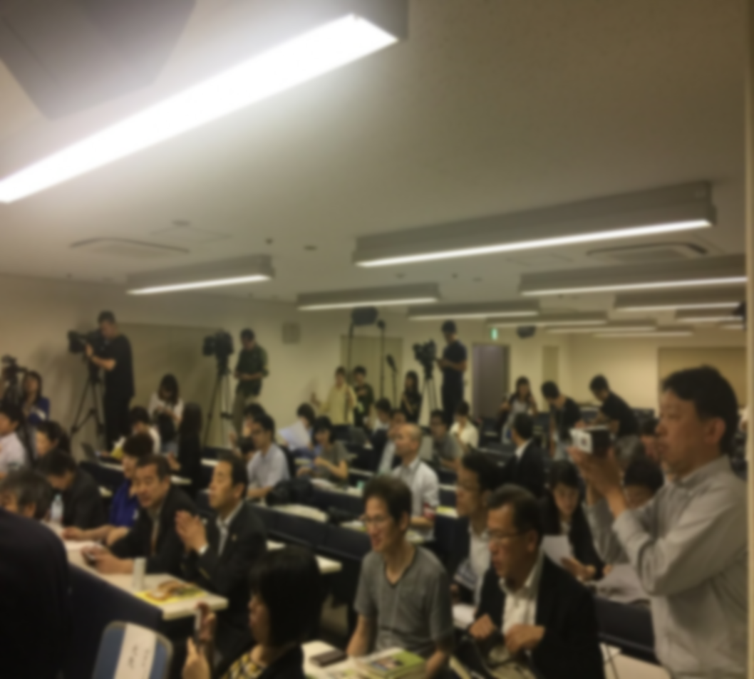
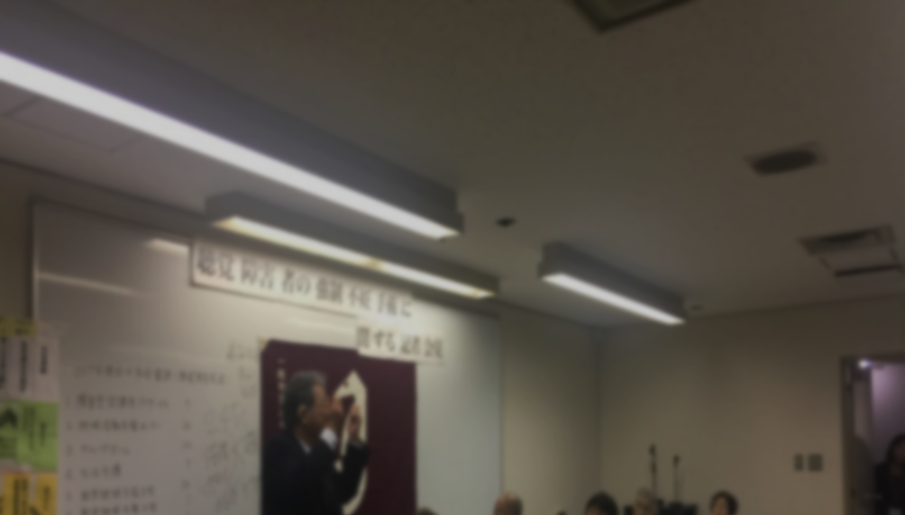
大阪大会で記者会見
訴える大矢暹氏
マスコミ関係者１８社

Slide 10
調査結果の概要
◎手術件数は不妊手術62件、中絶手術４３件、断種手術３6件、不明16件、合計１57件
◎不明は認知症による対話困難また高齢のため明確な記憶がない等
◎１57件のうち、周りから誤情報により本人が自己決定できず手術を受けたケースが5件
◎手術を勧める、また手術を強制した人は近親者やろう学校関係者のケースが36件
◎他に、聞こえない理由で結婚や出産を反対される、産んだ子供を養子に出されるケースもある

Slide 11
調査のとりまとめ・考察
・受診等記録が残っている例もわずかにあるが、旧優生保護法による都道府県審査会による記録につながるものは現在不明
・現在のような手話通訳者や施設、当事者に対する相談相手（窓口）等の社会資源も非常に乏しく、相談記録等も残っていない。
・当時のろう学校の一部の教育者や保護者等には、聞こえない夫婦の出産や子育てを禁止、或いは薦めないという優生思想と言える考え方が常態化
・強制不妊手術、中絶手術が多い。
・被害当事者の一部から「国に謝罪してほしい」という強い要求もあり、被害者救済に対する連盟の方針を具体化。

Slide 12
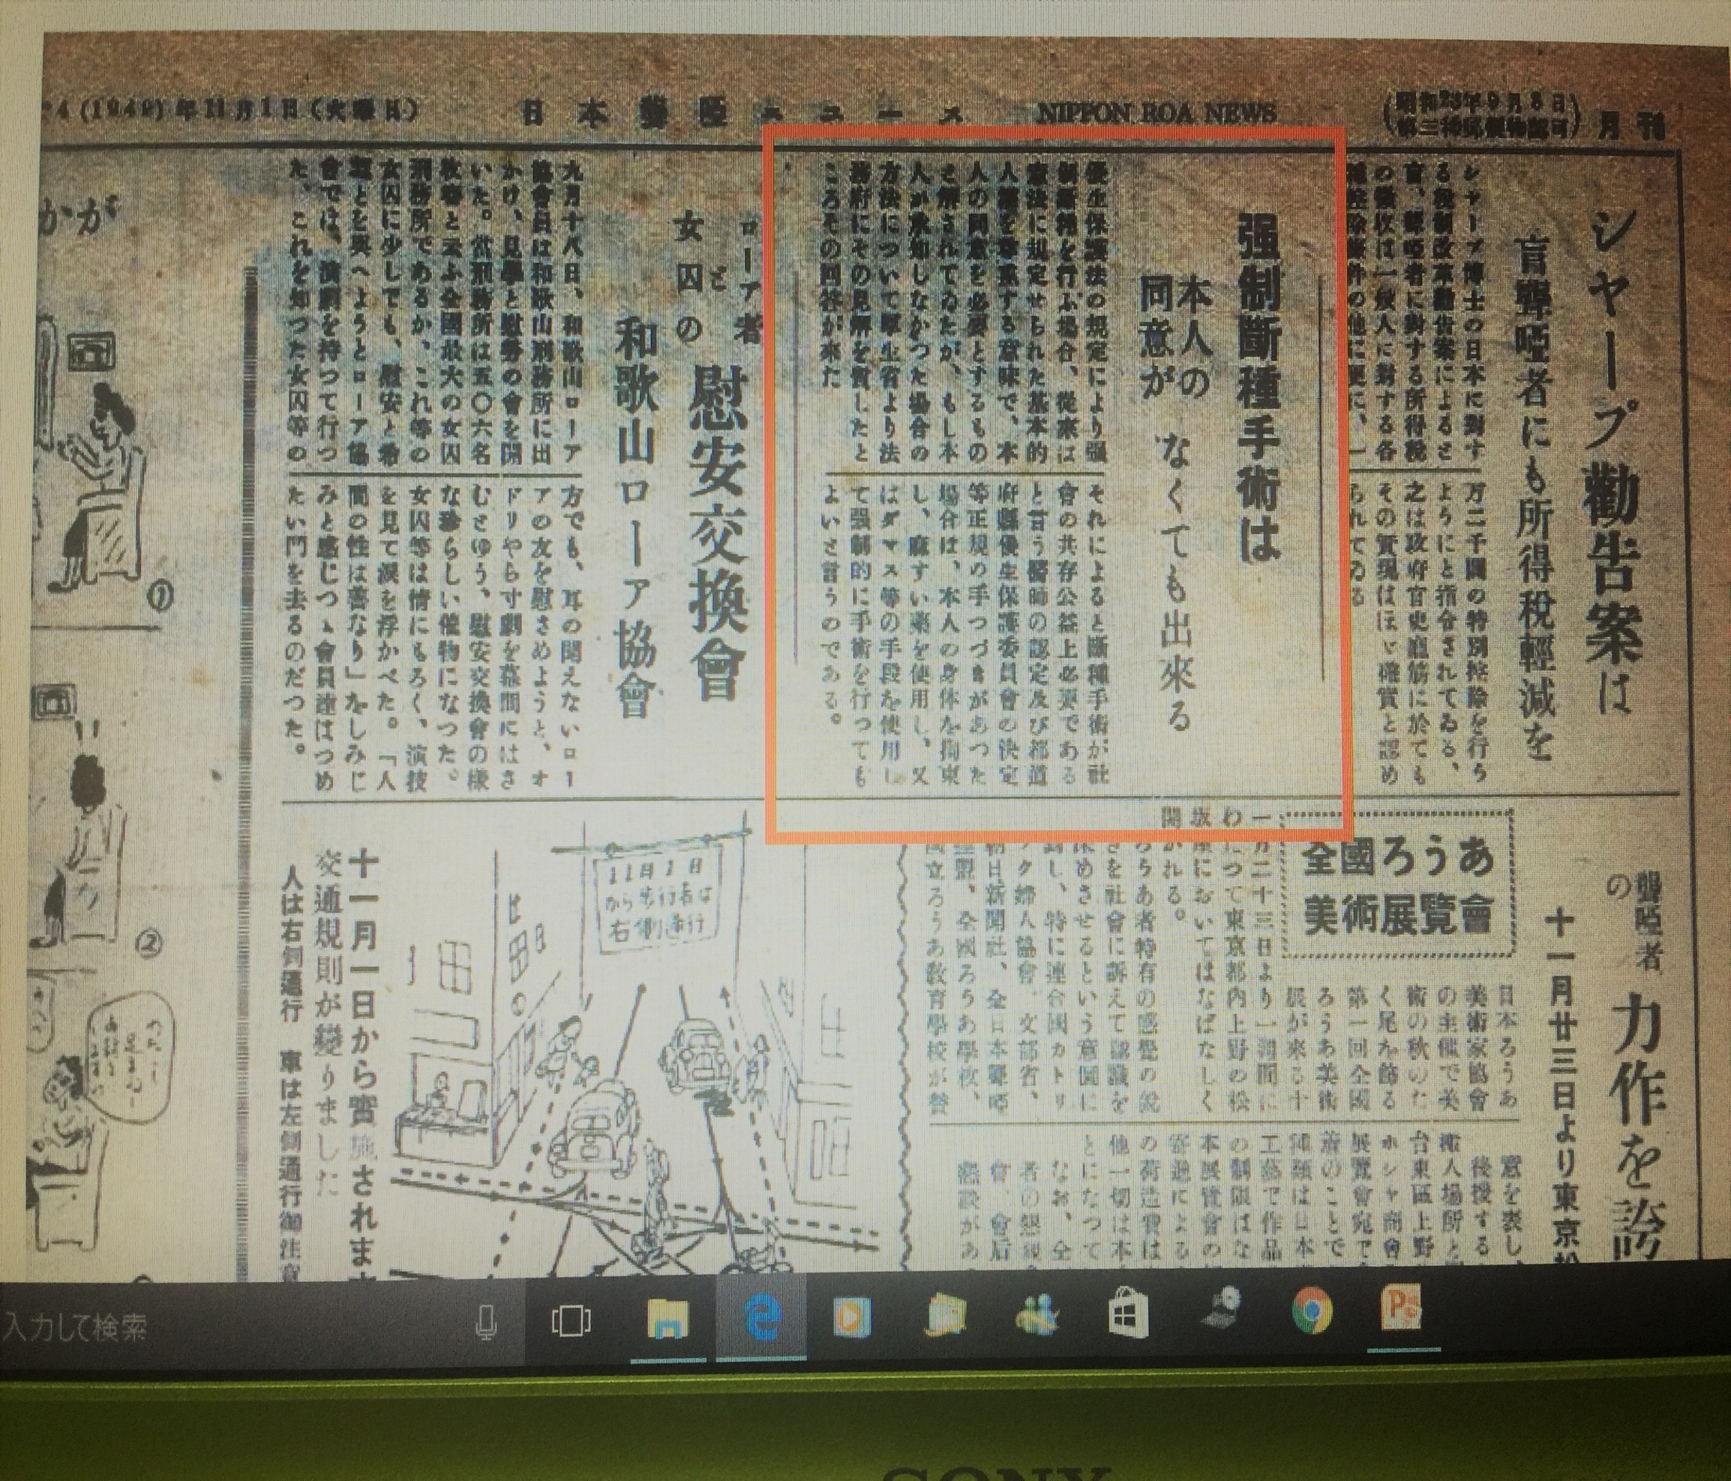

Slide 13
聞き取り調査時及び大阪大会での記者会見時の被害者の話①
妊娠検査で病院を訪れたら、勝手に中絶させられそうになった。同行した親族が断って病院を出た。その後無事出産した。
結婚の時に、親同士が勝手に決められ、病院に連れていかれた。手話通訳者もおらず、反発したかったが、できなかった。
親戚から「あなたの母、祖母、いとこもみんなろう者なので、子どももろうになる。堕ろしなさい。」当時は手話もできなかったので、従うしかなかった。

Slide 14
聞き取り調査時及び大阪大会での記者会見時の被害者の話②
結婚式の一週間前、父と職場の上司と一緒に訳も分からず連れていかれて、無理やりに断種させられた。
妊娠が判明した時、子どもが生まれると不幸になると言われて、仕方なく泣く泣く中絶した。
結婚したいなら、断種手術せよ！と言われて、泣く泣く断種手術を受けさせられた。

Slide 15
何故、ろう者が？
◎優生保護法 別表第四「遺伝性の難聴またはろう」
⇒ 同意不要。医師は手術を申請しなければならない。ただし、手続きは面倒。時間もかかる。
◎聴覚障害 ＝ 遺伝性 と考える風潮があったか。
①同意を得て（半強制的に同意させて）手術
②実際には同意していないが、同意したことにして（本人には正しい情報を伝えずに）手術。
⇒ 当時は優生思想という考えが常識的。

Slide 16
背景を考察すると・・・
手話使用禁止
ろう者を人間として扱わなかった
聞こえる人に可愛がられるろうあ者に！という風潮
意思疎通が捗れず、意味が分からないまま、分かったふりにして同意しているかのように、強制不妊手術を受けられたというケースがほとんど。

Slide 17
今後の取り組み①
①強制不妊手術等対策チーム立ち上げ、他団体、日弁連との連携
②９月２８日に兵庫県在住の聞こえない夫婦２組が優生保護法被害兵庫弁護団より国に対する提訴へ。聞こえない被害者は全国初。次第に提訴への動きが広がり、支援（兵庫２組、大阪、静岡提訴中）
③調査活動が困難な協会に対し、派遣して調査方法のノウハウなどの支援及び学習会開催など
④強制不妊手術の問題や障害者権利条約に関するアジアのろう女性の複合差別について、パラレルレポート、世界ろう者会議（フランス）で発表する予定

Slide 18
今後の取り組み②
⑤過去の記録分析調査・冊子化
例）聾学校校長会及びPTAで優生思想に沿った考えを指導
⑥優生思想に基づく法律や制度を再び作らせない取り組み
例）母体保護法→出産前診断により胎児に異常が認められた場合に中絶手術が行われている現状。
⑦手話言語による相談支援しやすい環境、ろう者の特性を捉え、適切な対応できる体制
例）ろう者の当事者による相談支援事業所を行えるところが少なく、障害特性の理解がされず、行き届いたサービスを受けられているか。介護保険認定調査も含む。

Slide 19
今後の取り組み③
⑧やむなく負の人生を過ごされた被害者が今後、手話言語で明るい暮らしができるための社会資源整備（これは被害者のためでなく、今後の高齢社会に応じた聞こえない人のためでもある）、生活環境の提供
⑨豊かな手話言語で話せる、使えるといった手話コミュニティのある社会資源を目指し、「手話言語法」「情報コミュニケーション保障法」の制定
そのために加盟団体の皆様、手話関係者の皆様からのご協力が不可欠です。

Slide 20
2018.7.25 ＪＤサマーセミナー
作成：２０１９年３月
一般財団法人全日本ろうあ連盟
聴覚障害者の強制不妊手術等対策チーム

